Slide 1
令和５年度（2023年度） 学校運営協議会・地域学校協働活動推進員 合同研修会の様子
令和５年（2023年）12月10日
学校教育部地域教育推進課
－研修概要－
【日 時】令和５年（2023年）12月10日（日）10：00～12：00
【場 所】教育センター
【講 師】山本 裕一 氏
国立教育政策研究所 社会教育実践研究センター
全国体験活動ボランティア活動総合推進センター
コーディネーター
【内 容】「学校運営協議会と地域学校協働活動の両輪体制について」
と題した講義とグループワーク

Slide 2
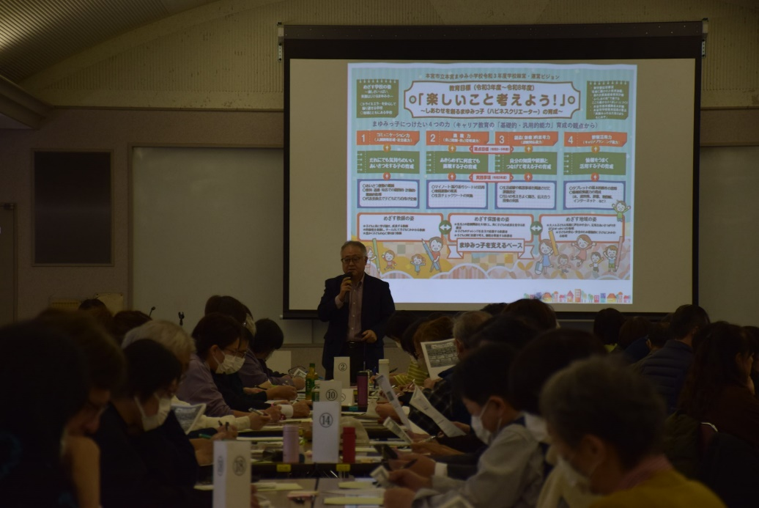
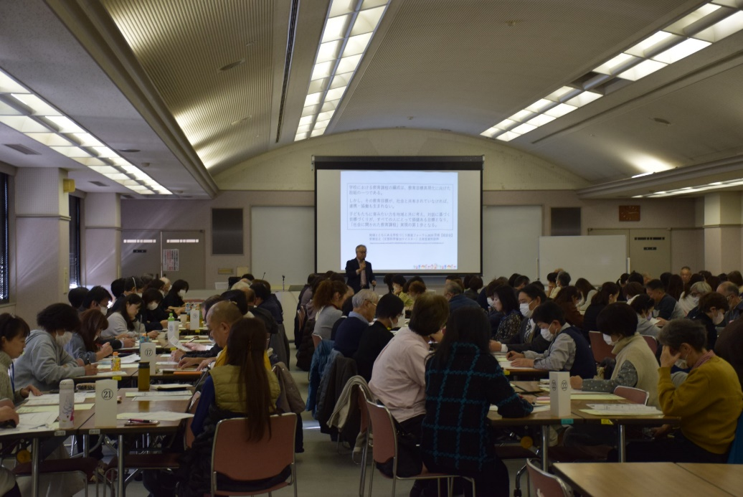
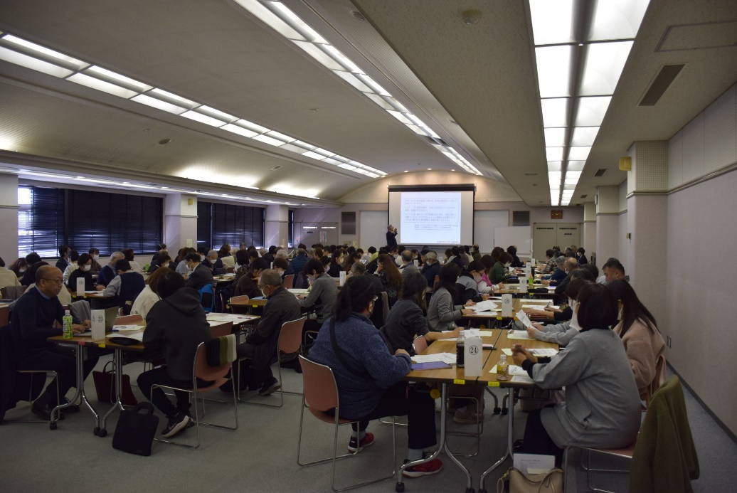
講義の様子
令和５年（2023年）12月10日
学校教育部地域教育推進課

Slide 3
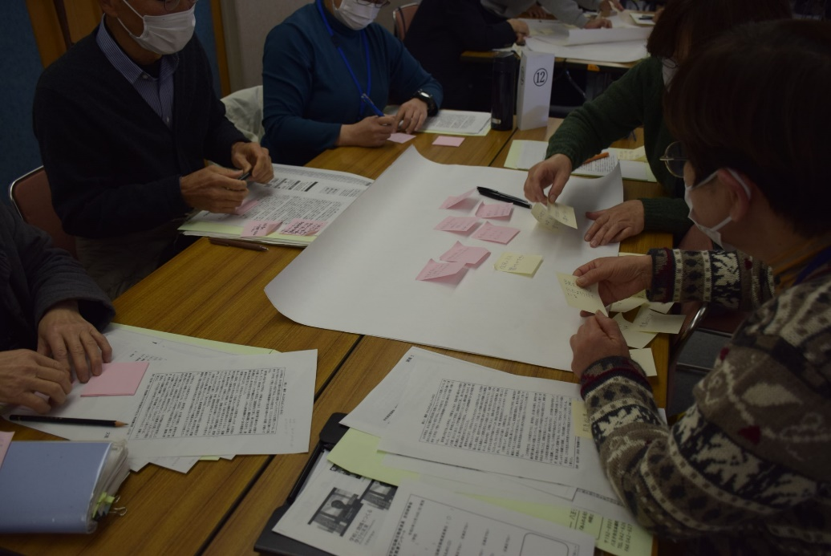
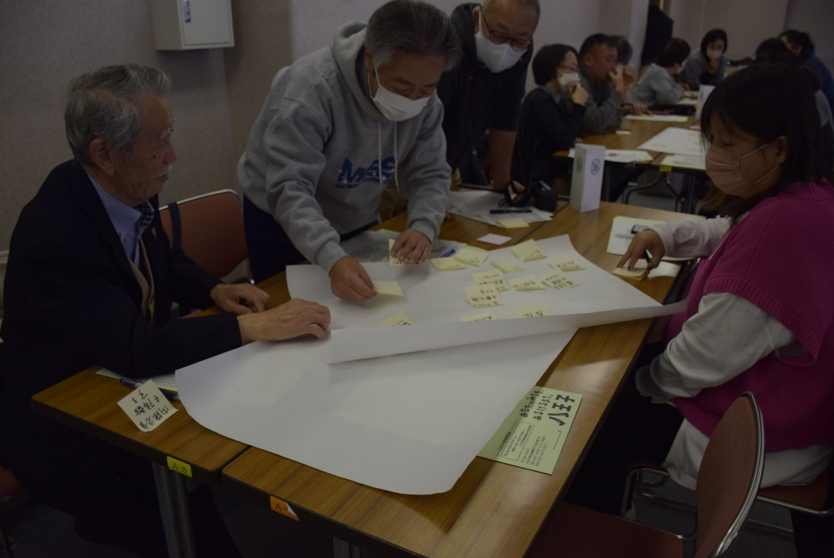
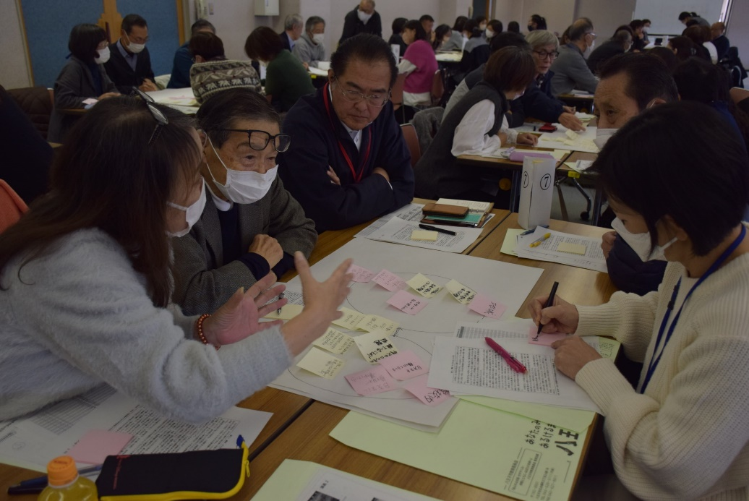
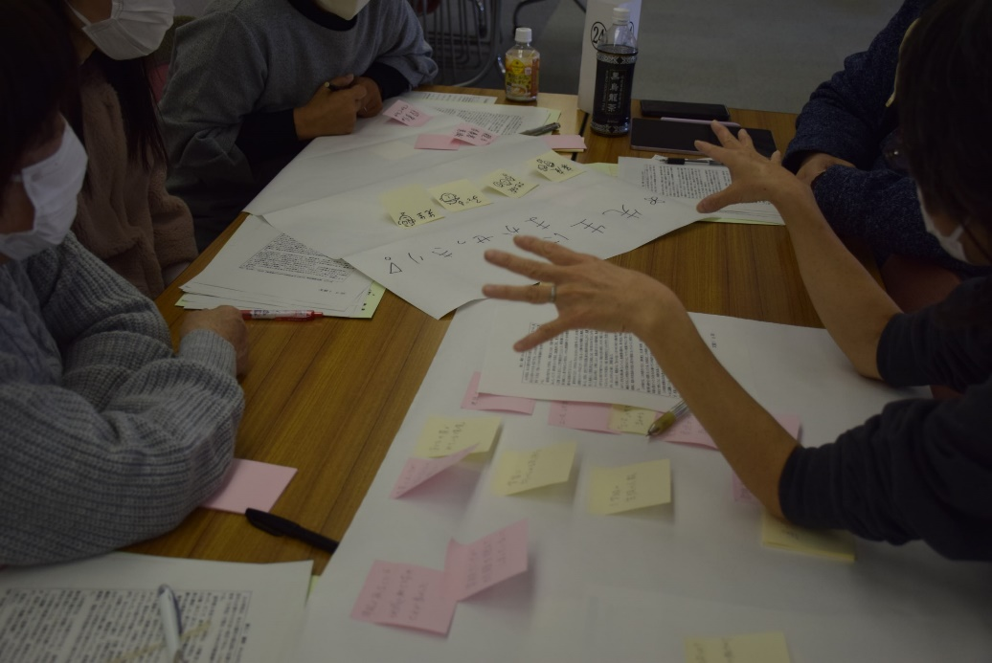
グループワークの様子①
令和５年（2023年）12月10日
学校教育部地域教育推進課
架空の学校を舞台とした設問を読み、発見した課題の解決策を考えるグループワーク
を行いました。25グループにわかれ、白熱した熟議が展開されました。

Slide 4
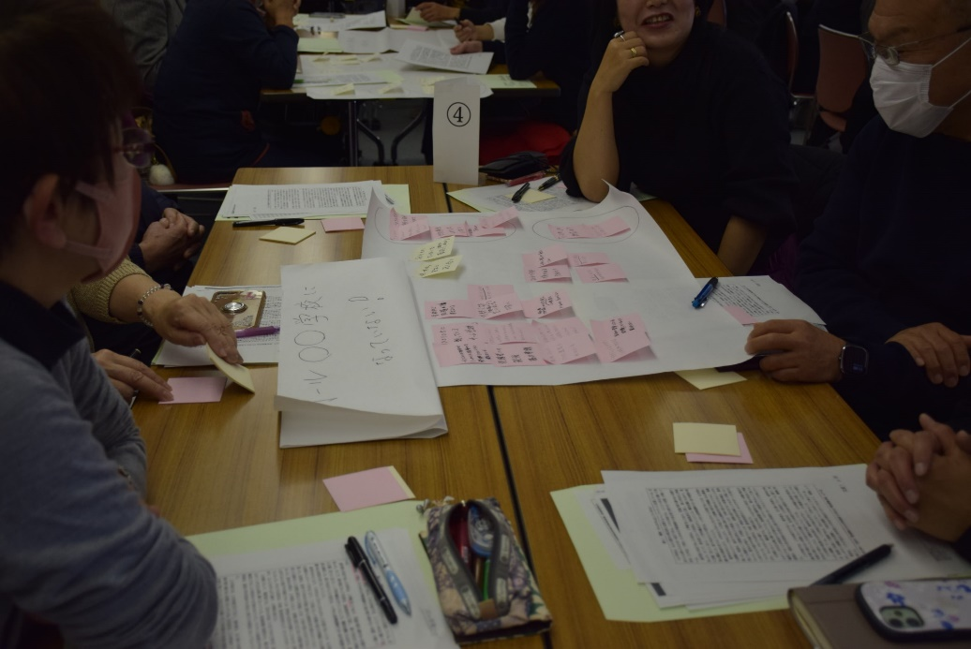
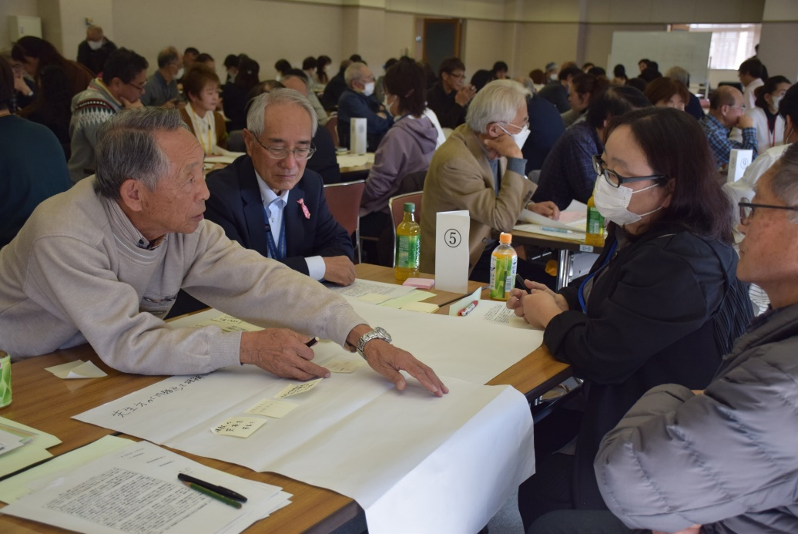
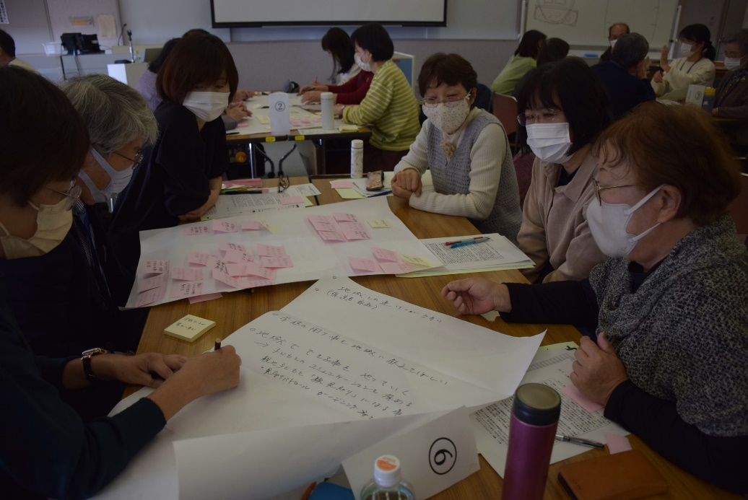
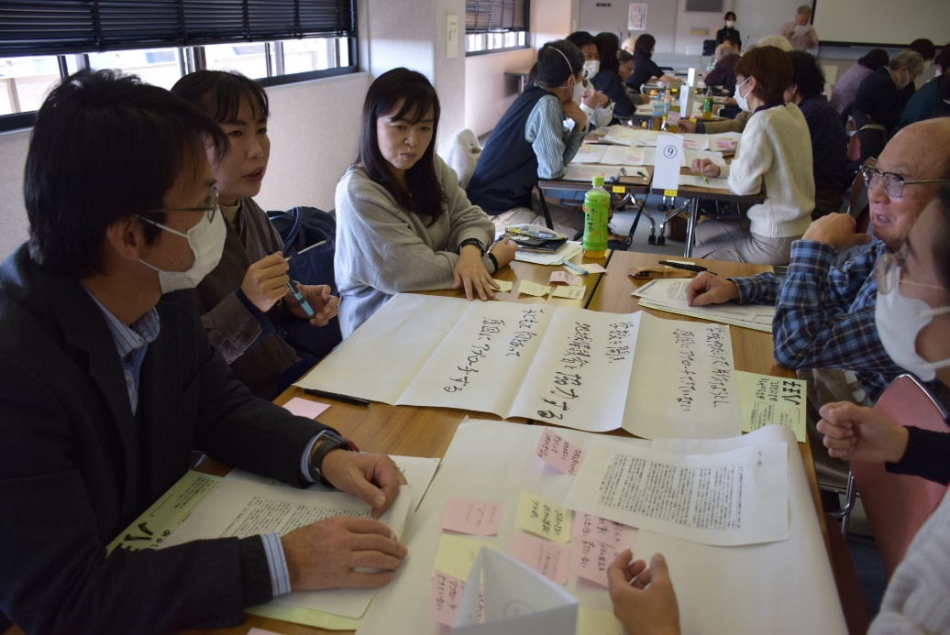
グループワークの様子②
令和５年（2023年）12月10日
学校教育部地域教育推進課
架空の学校を舞台とした設問を読み、発見した課題の解決策を考えるグループワーク
を行いました。25グループにわかれ、白熱した熟議が展開されました。

Slide 5
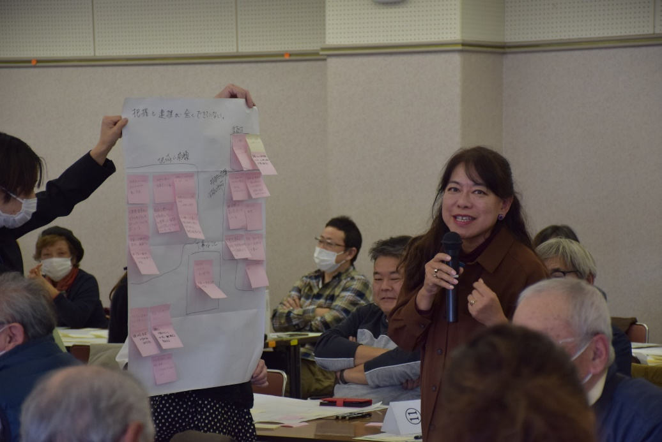
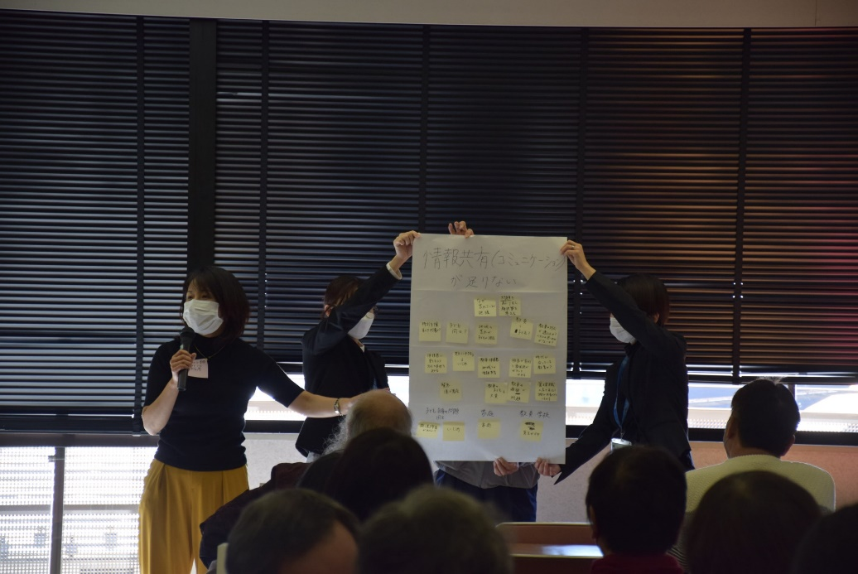
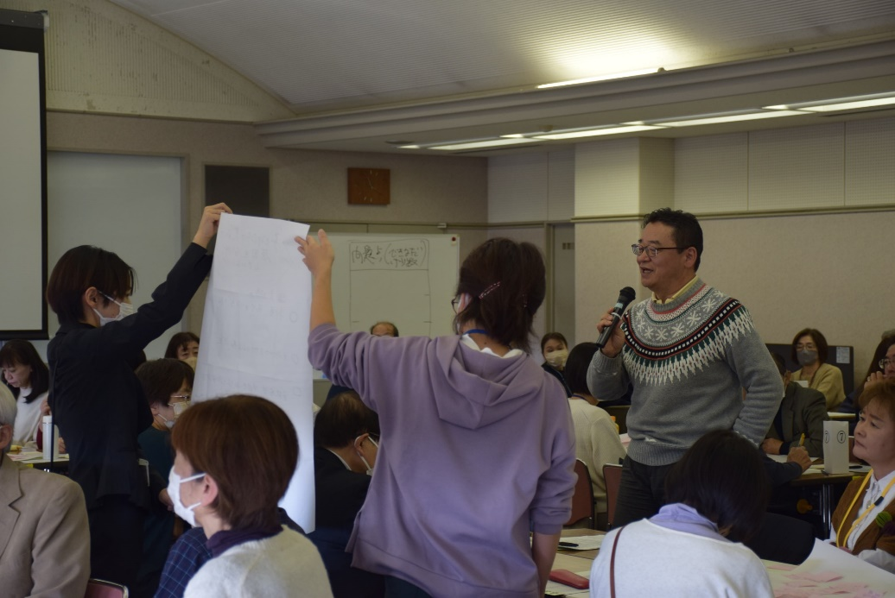
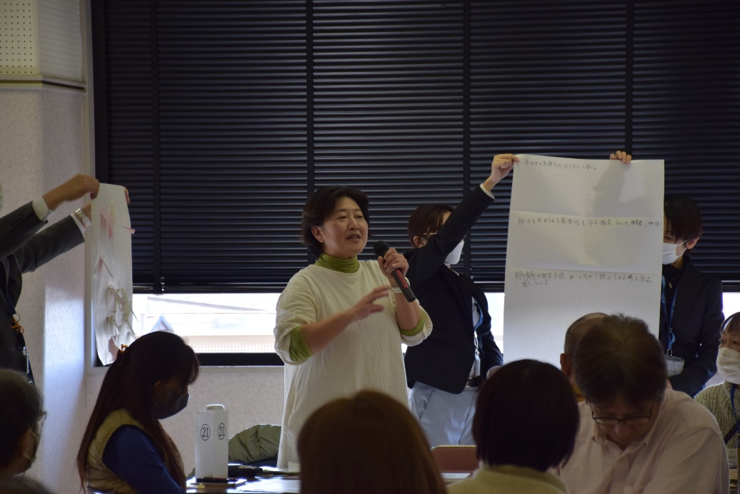
発表の様子
令和５年（2023年）12月10日
学校教育部地域教育推進課

Slide 6
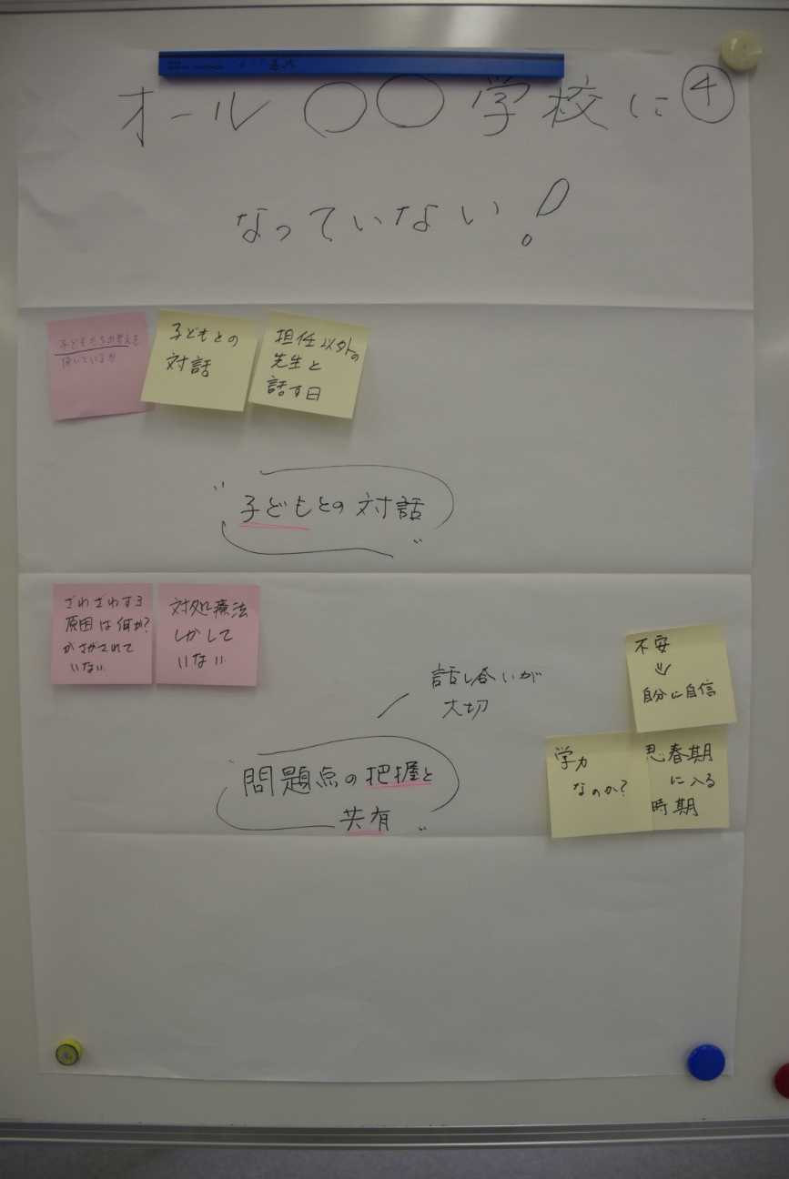
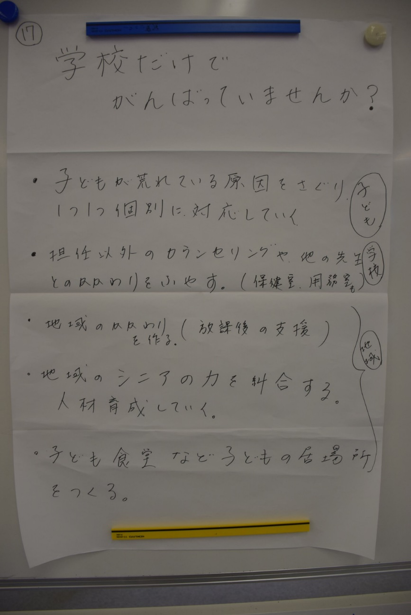
発表内容紹介①
令和５年（2023年）12月10日
学校教育部地域教育推進課

Slide 7
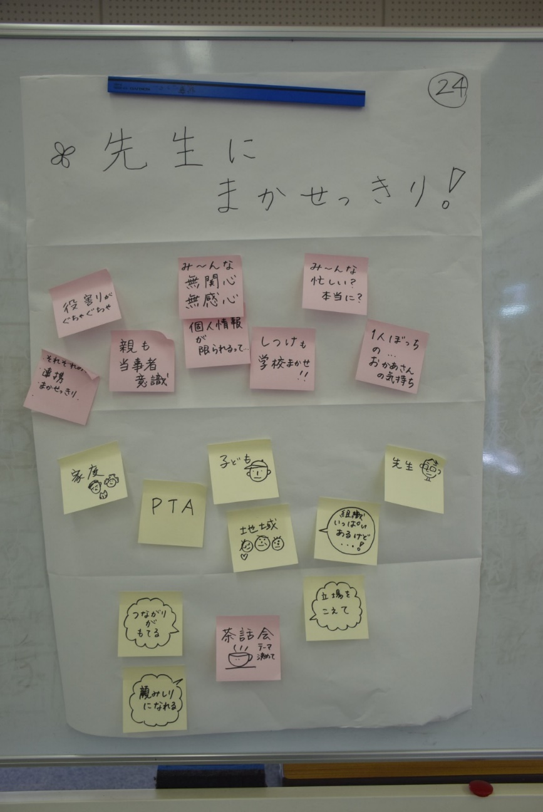
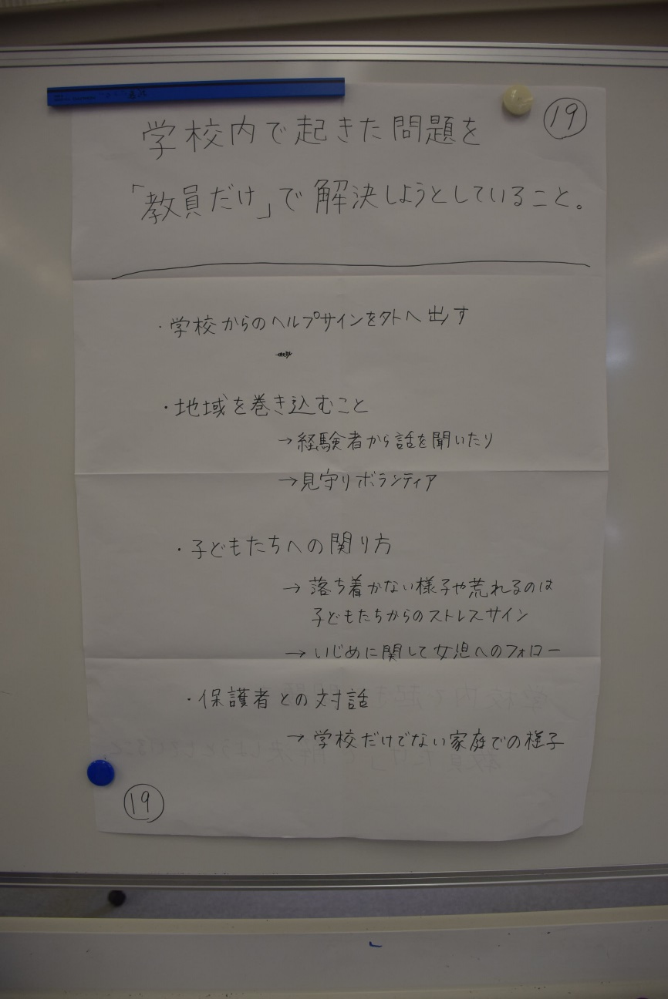
発表内容紹介②
令和５年（2023年）12月10日
学校教育部地域教育推進課

Slide 8
参加者の主な感想
令和５年（2023年）12月10日
学校教育部地域教育推進課
○学校・地域・子どもたちの為に、これからも「子どもファースト」で「コミュニケーション」を大切にして、学校運営協議会をより充実した組織にしていきます。「子どもの学び」を考える大人の集団でありたいと心から思いました。 ○学校運営協議会の委員として地域学校協働活動推進員として、何をしていったらいいのかよくわかる研修会でした。 ○ダブルループできるような地域学校協働活動推進員になることが、子どもや家庭や学校を支える根本だと改めて感じました。 ○山本先生の進行がちょうど良い時間配分で進められ、講義や発表が入り、休憩が無くてもあっという間の二時間でした。 ○学校コーディネーターは学校運営協議会で出た課題を地域におろして解決策を考える役目があることも分かったので、繋げられるよう務めていきたいと思います。 ○グループワークでもたくさん意見が出て楽しく話し合いをする事ができ、他のグループさん達からの意見も聞けて、とても勉強になりました。

